Slide 1
智
制
能
造
First Step-EasyFab
Blossim Technology

Slide 2
目录
CONTENT
01
02
03
公司及产品
EasyFab
解决方案
COMPANY
Introduction
SOLUTION

Slide 3
01
公司及产品
COMPANY AND FRAMEWORK

Slide 4
公司介绍
上海巴陆信息科有限公司成立于2006年，基于来自德国的ABAKUS公司的半导体软件技术自行研发了AMES系列MES系统以及相关的WMS、EMS、APS系统。
系统标准功能模块涵盖基础数据建模，生产物料管理、生产计划管理、在制品管理、生产质量管理等业务模块，各模块相应追溯报表及可视化管理看板。
经过多年的研发以及应用实践积累，我们形成了统一平台BLO-MOM解决方案。包括：
AMES-SEMI主要应用于半导体芯片制造以及芯片封装行业。
AMES-ASSY主要应用于白色家电、电子产品、汽车配件行业。
BLO-WMS应用于企业原材料、自制件、成品的物流管理。
BLO-EMS系统用于管理企业的能耗以及环境设备。
公司研发中心位于上海，我们立志为客户带来更好的IT与管理结合的制造运营管理体验。

Slide 5
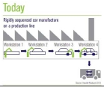
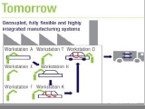
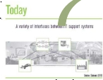
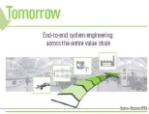
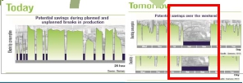
制造业的发展需求与趋势
产品全生命周期（设计、制造、运作等）满足客户个性化需求
全价值链端到端系统工程
个性化
核心需求
降低生产与销售的提前期
保证按时按质交付产品
最小化在制品库存
最大化物料利用率
快速响应市场需求（产品，工艺以及制造模式）
提升生产过程中的快速响应
提高产销信息的可视化
不断优化决策支持
降低单位产品能耗
柔性化生产线
实现多品种产品生产的动态资源配置
制造技术
发展趋势
提高能源利用效率，实现工业生产“绿色环保”
绿色制造
定制化
绿色化

Slide 6



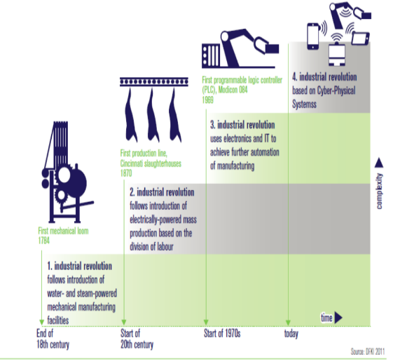
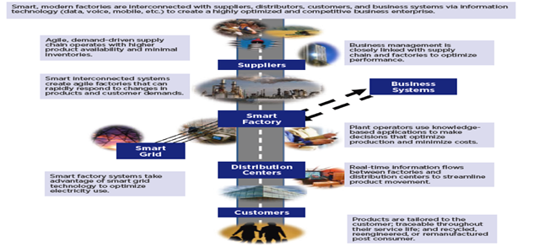
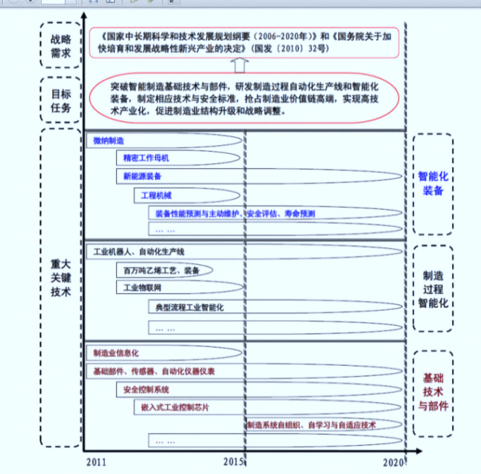
全球智能制造行业的发展趋势
美国: 智能制造/工业互联网
国家科技部、工信部、住建部等多个部委发布指导政策
德国: 工业4.0战略
中国: 智能制造2025
德国联盟教研部与联邦经济技术部联合弗朗霍夫、西门子等主导推动。
美国智能制造领导联盟主导：能源部、科技部联合GE、IBM、罗克韦尔、麻省理工等组成
国家工信部、工程院等多个部委推动并发布指导政策
标志：自动化+数字化+CPS
路径：在先进的自动化基础上实施机机、人机互联，通过数字化系统集成贯通全流程(先进硬体基础上软件深化互联)
目的：保持智能制造技术领导到位，占据制高点
标志：工业互联网+先进制造技术+全球智慧
路径：以强大的IT技术为基础，集成开放的全球智慧资源，构建工业互联网，来带动先进制造
目的：制造业回归，增加就业，输出智能制造行业标准
标志：数字化+网络化+智能化
路径：实施创新驱动战略，加快转型升级步伐(工业2.0、3.0、4.0“并联式”同步发展)
目的：实现由制造大国→制造强国转型
高性能设备 ➔ 柔性制造
互联网 ➔ 工业互联网
制造 ➔ 质造 ➔ 智造

Slide 7
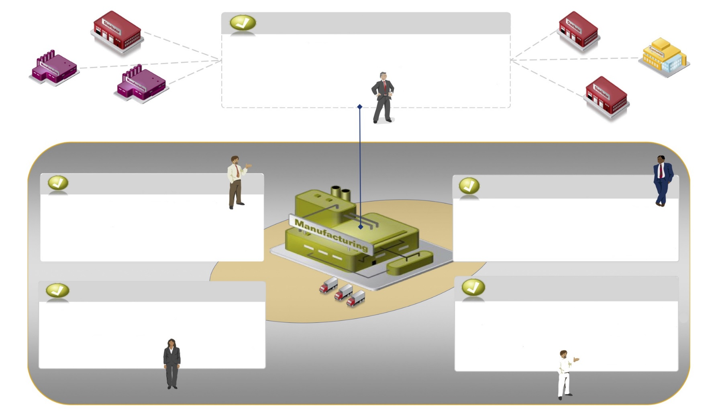
制造业对于智能制造执行管理系统的要求
管理层的诉求
实现柔性生产，提高生产能力，了解当前订单执行、产线运行等实时数据统计。
生产管理部门的诉求
计划管理部门的诉求
及时了解车间生产情况，减少各工序在制品积压，实现精益生产。
合理制定生产计划，精细化管理各车间生产节拍与顺序，实现产能最大化。
质量管理部门的诉求
物料管理部门的诉求
实现产品全面质量管理，用数据分析监控生产过程、提升产品质量，应对客户召回机制。
根据生产计划实现按需送料，降低物料积压，管控物料质量，把控工艺MBOM。

Slide 8
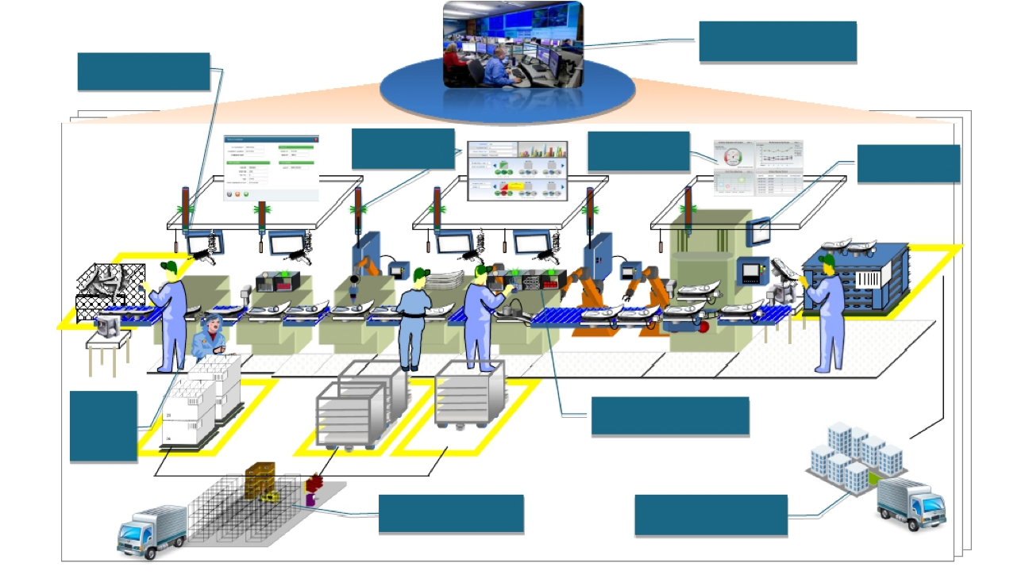
智能化生产作业执行管控
全局生产管控
该生产什么
Overall Production Monitoring & Control
What to Produce
Status of Equipment
Production Statistic
Work Instruction
设备状态
生产统计
作业指导
Quality Control
质量
管控
生产防错系统
Error-proofing
物料准时配送
产品及时发运
JIT Material Delivering
Product Delivering

Slide 9
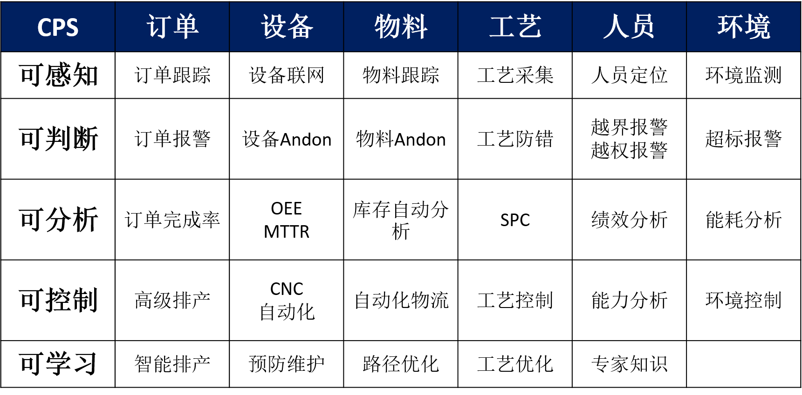
智能制造标准
2.0
2.5
3.0
3.5
4.0

Slide 10
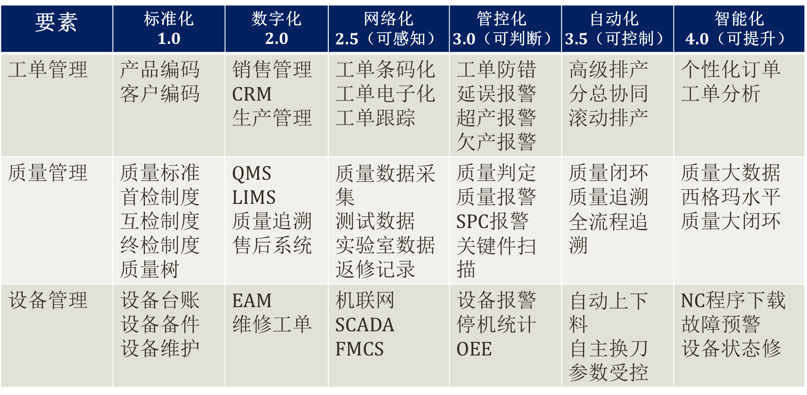
智能制造的成熟度模型

Slide 11
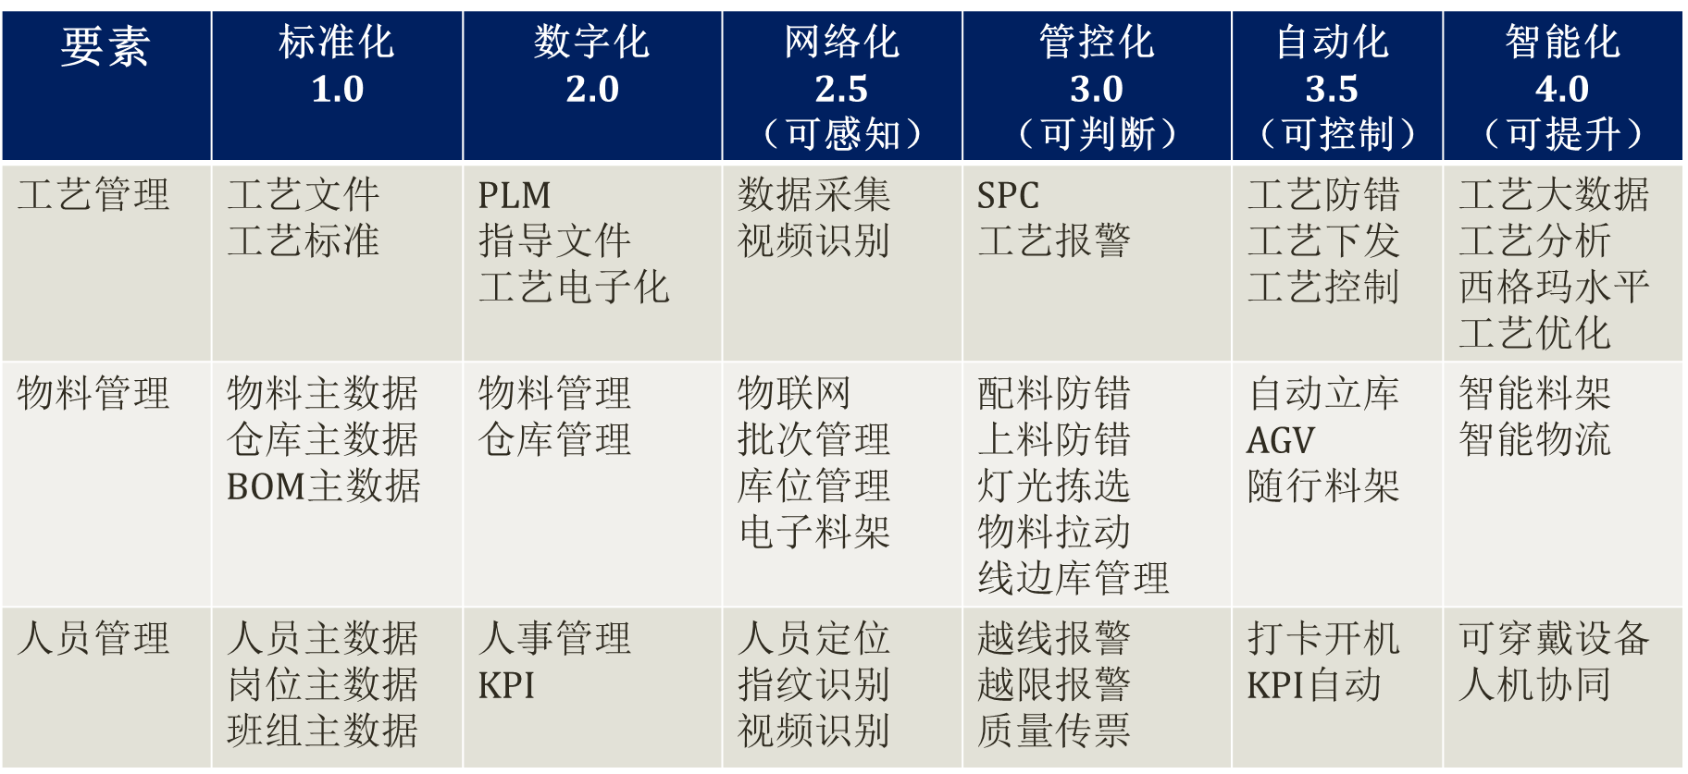
智能制造的成熟度模型

Slide 12

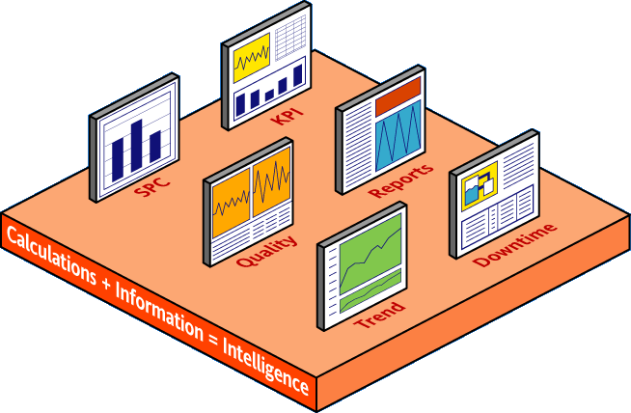

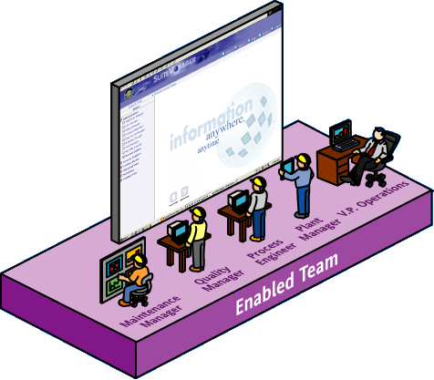




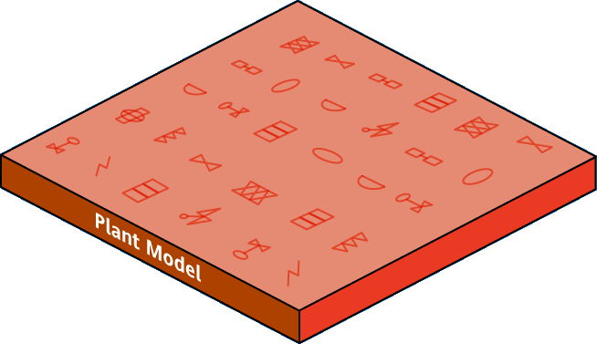
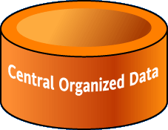

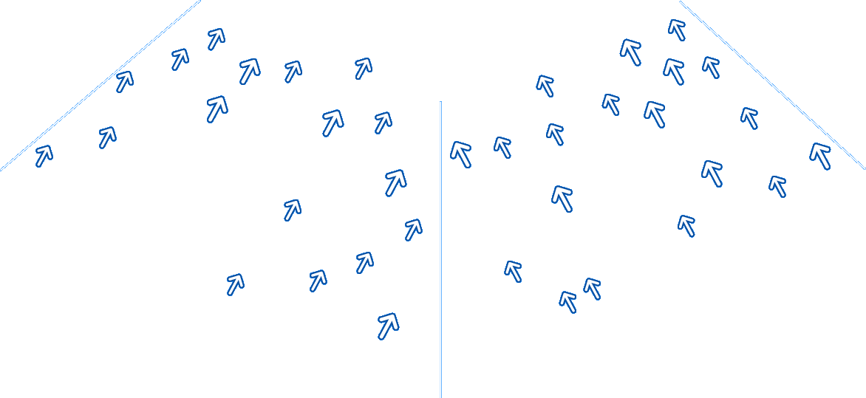

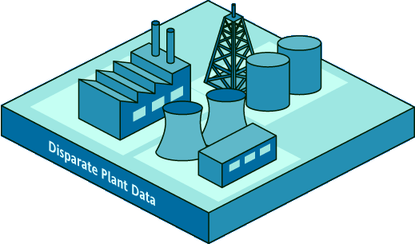
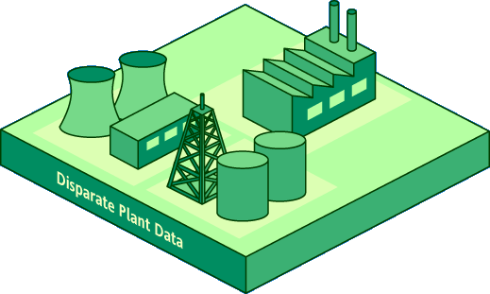
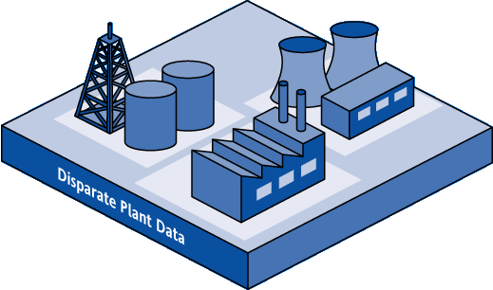

智能工厂实施线路图

Slide 13
智能制造执行管理系统的目标
品质指标（Q）
服务指标（S）
通过制程防呆，防止跳站、漏站，使得产品严格按照工艺流程生产，保证产品一致性，降低品质风险
对现场不良实时监控与维修数据的深度分析，使重点问题得到优先及快速处理，品质不断得到改善
通过历史数据的分析，帮助提升改善措施的有效性，提升了直通率、降低了不良率
客户通过可以及时获取测试记录的查询，增加对产品质量的信任度
客户通过实时查看产品的质量与进度，增加对工厂管理能力的认可
详细资料的记录，使品管人员问题的分析与处理时间大为缩短
1
2
效益分析
成本指标（C）
4
通过制程防呆，防止产品过度生产，降低无效耗用
通过提升直通率，降低不良率，减少维修成本与返工成本
通过对现场产能与品质的改善，可以在成本不变的情况下，获得更多的产品产出
通过提升客户的满意度，获取更多利润空间，争取优质客户订单，并减少由于品质问题造成的损失
交期指标（D）
通过对生产进度的监控，可以在情况变得更糟之前，及时进行现场问题的处理
通过对生产现场产能的真实了解，可以对客户的插单进行合理产能的调整
通过产线产能的比较，寻找缩短交期的更好的办法
3

Slide 14
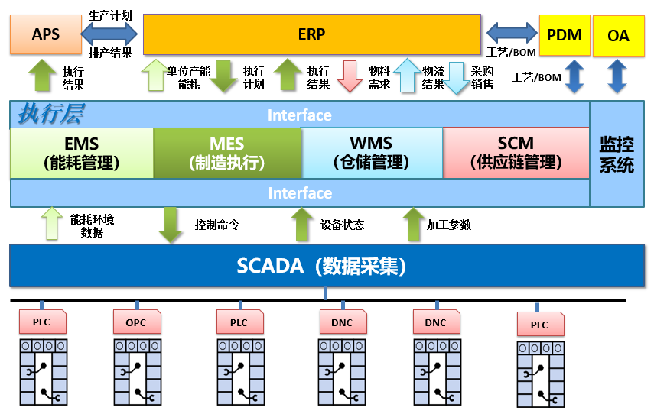
Blossim 工厂信息化总体架构

Slide 15
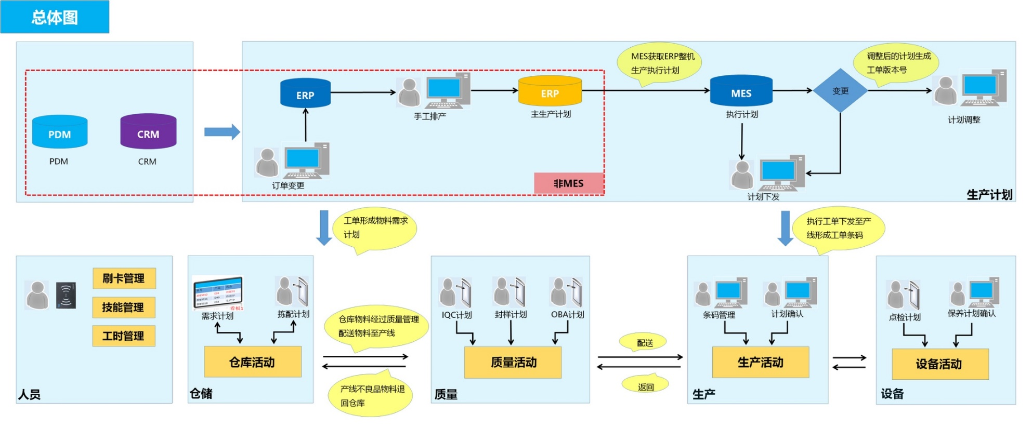
Blossim 总体系统业务框架
标准系统可实现生产计划、物料管理、生产管理、质量追溯、生产可视化等各环节的一体化管理

Slide 16
02
EasyFab
Introduction

Slide 17
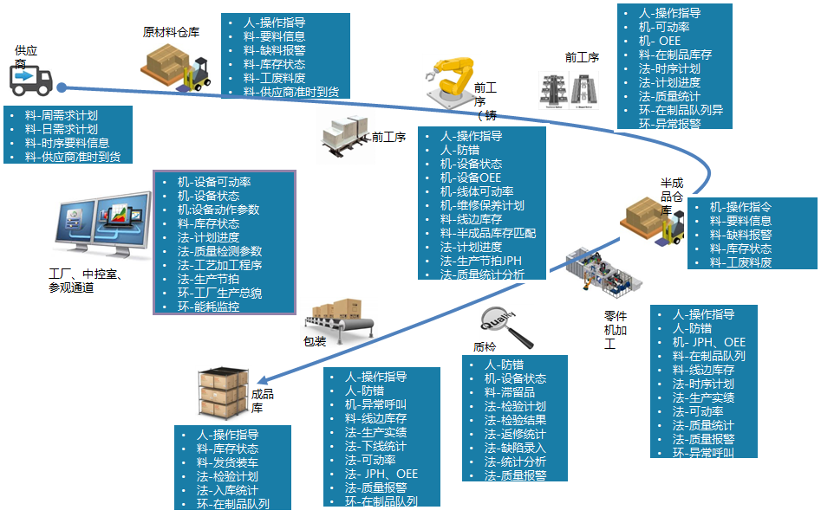
Easy Fab 管理的信息流

Slide 18
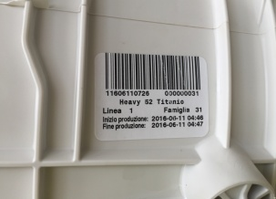
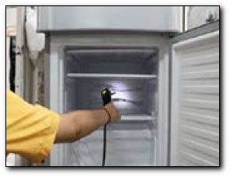
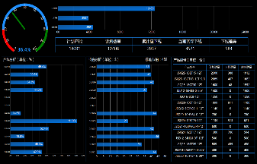
EasyFab 系统导入关键目标
标准基础业务阶段通过MES信息系统达成如下目标：
实现仓储物流业务流程信息贯通
实现关键物料及成品的先进先出管理
实现原料收发、IQC
实现成品入库、发货
实现生产业务流程信息贯通
实现生产过程的人、机、物、法的防错及信息采集
实现关键质量控制点的自动防错、防呆
实现生产各环节信息透明化实时化
实现对生产工艺以及设备状态的监视及预警
实现生产关键信息的追溯
关键部件条码、打印、贴附、扫描记录使用信息
关键工序生产过程和操作信息的记录
质量、计划、产能数据的综合展示

Slide 19
03
EasyFab方案
SOLUTION

Slide 20
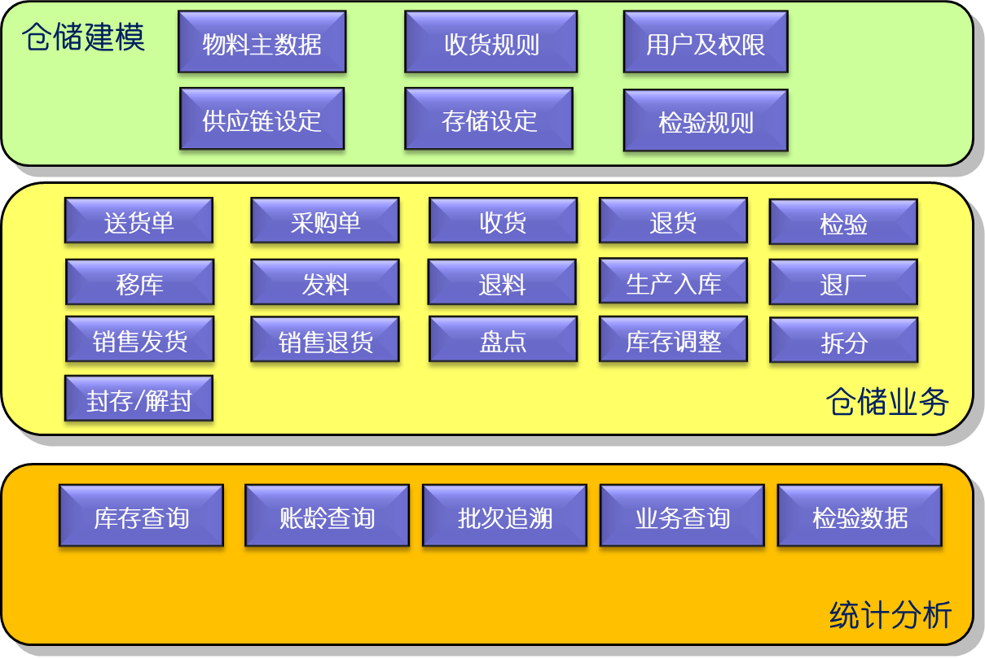
WMS功能模块

Slide 21
基础建模-仓储建模
仓储建模是系统提供的对仓储资源进行数据模型建立的功能模块。
用户可以通过自定义的建模框架实现仓储资源结构的数据化过程。
包括：
物料主数据
存储资源（仓库、库区、库位）
存储规则
供应链设定
检验规则

Slide 22
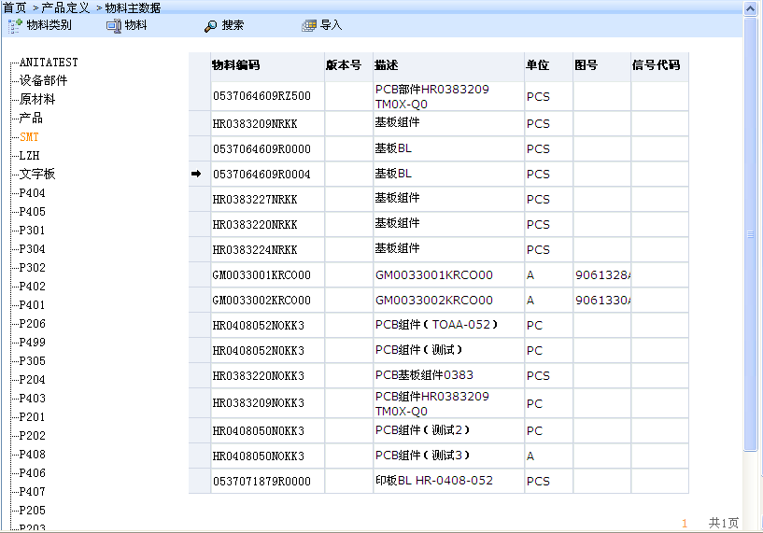
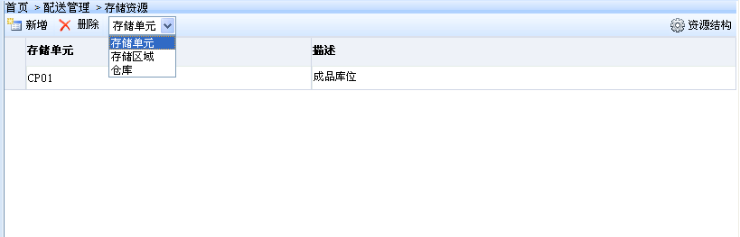
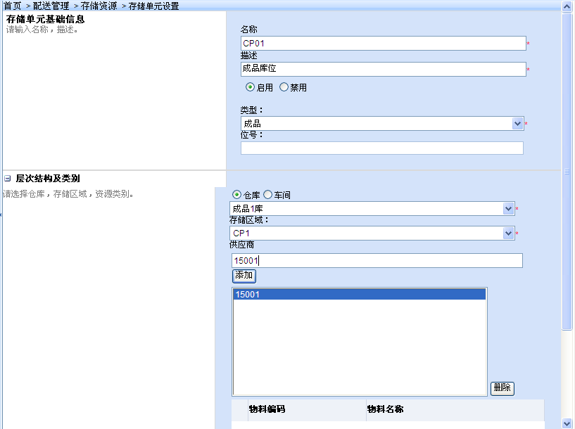
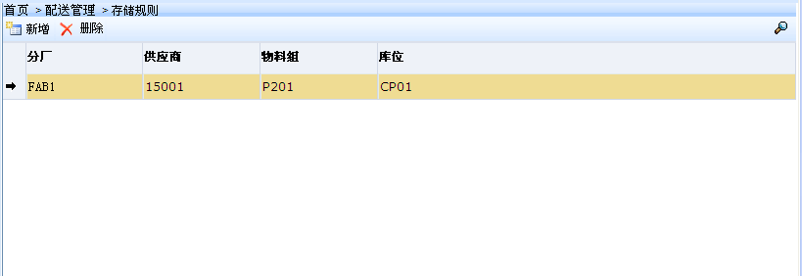
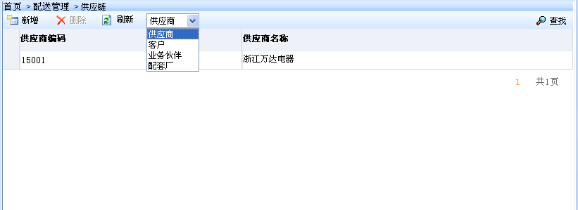
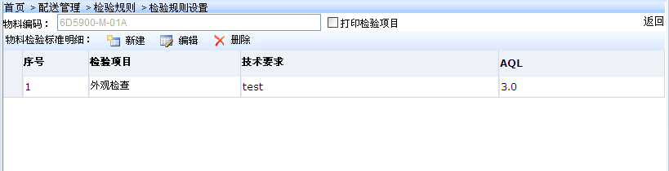
基础建模-仓储建模

Slide 23
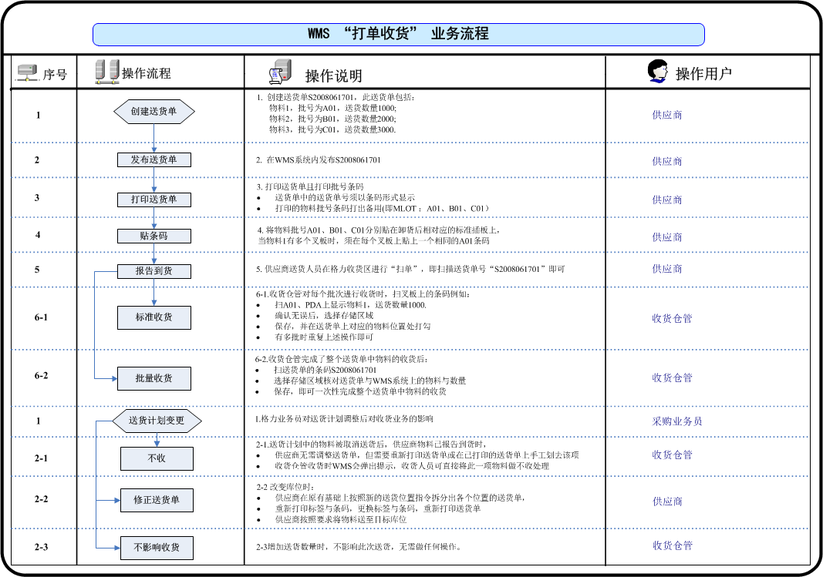
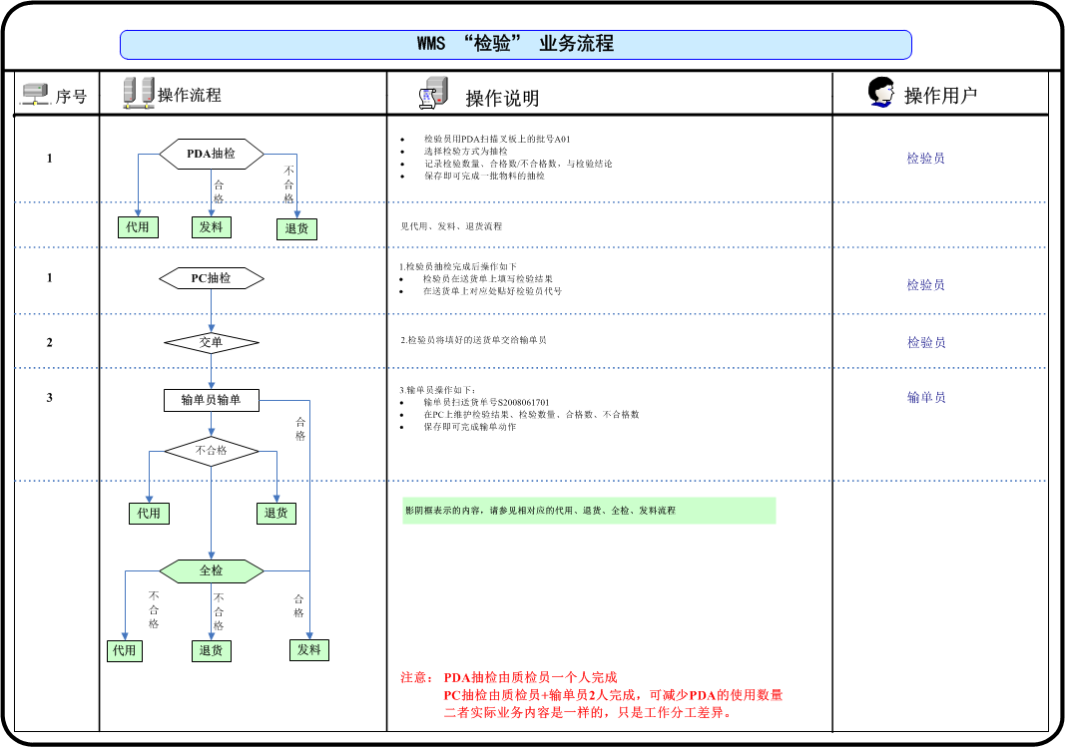
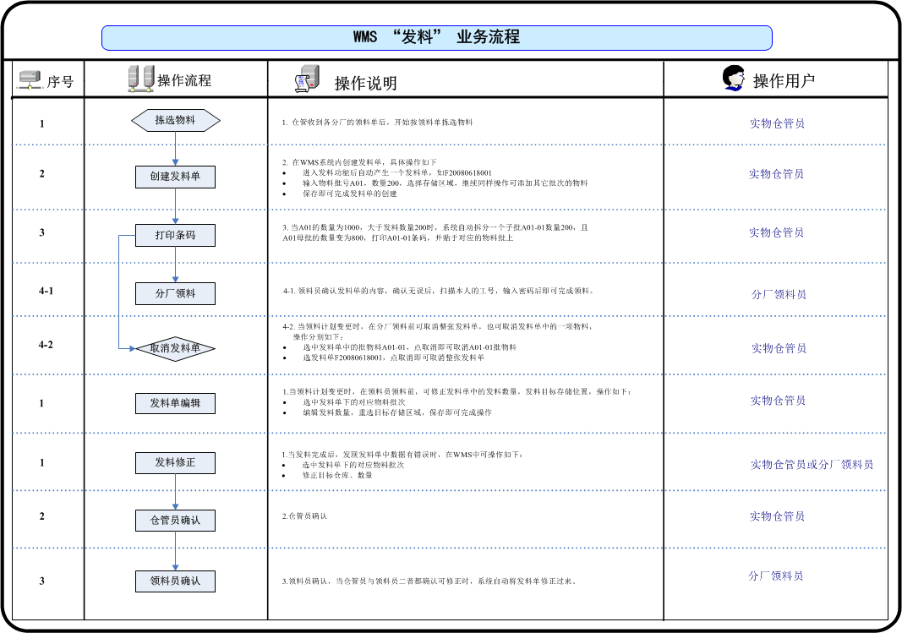
物流管理
供应商送货及收货
IQC来料检验
发料

Slide 24
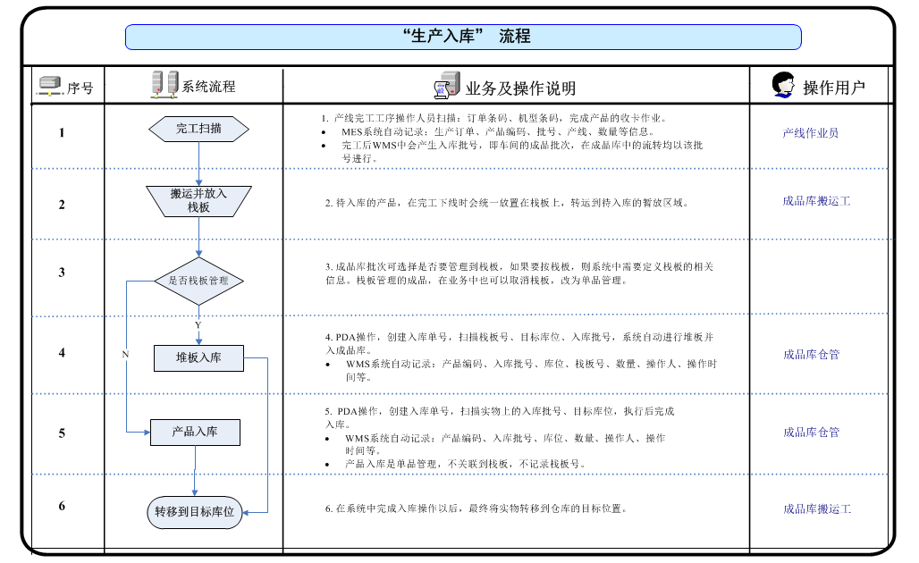
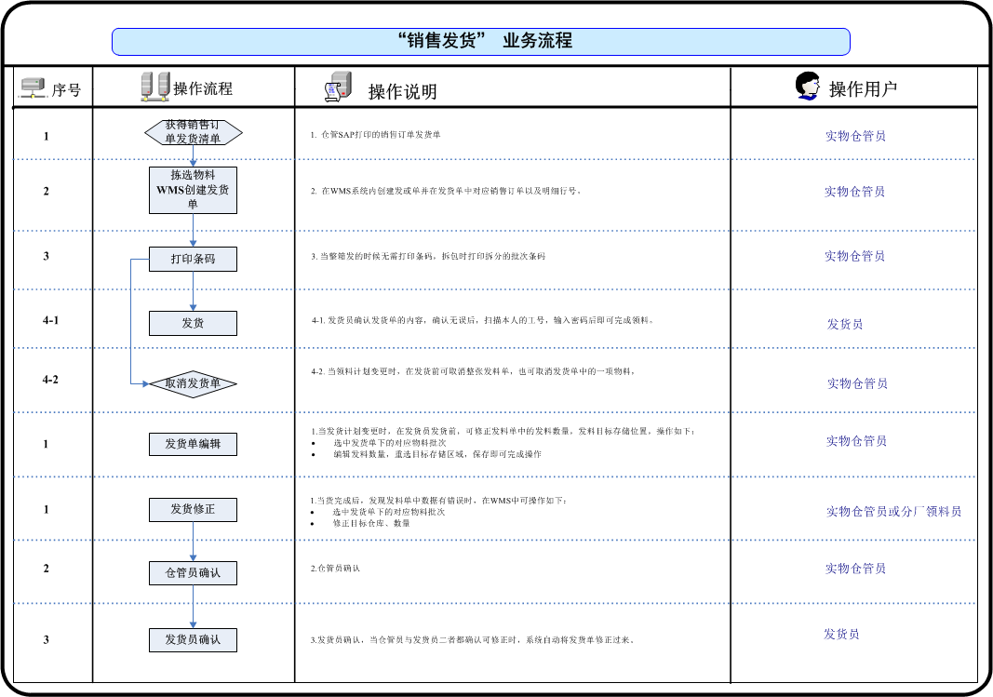
成品管理
生产入库
成品发货

Slide 25
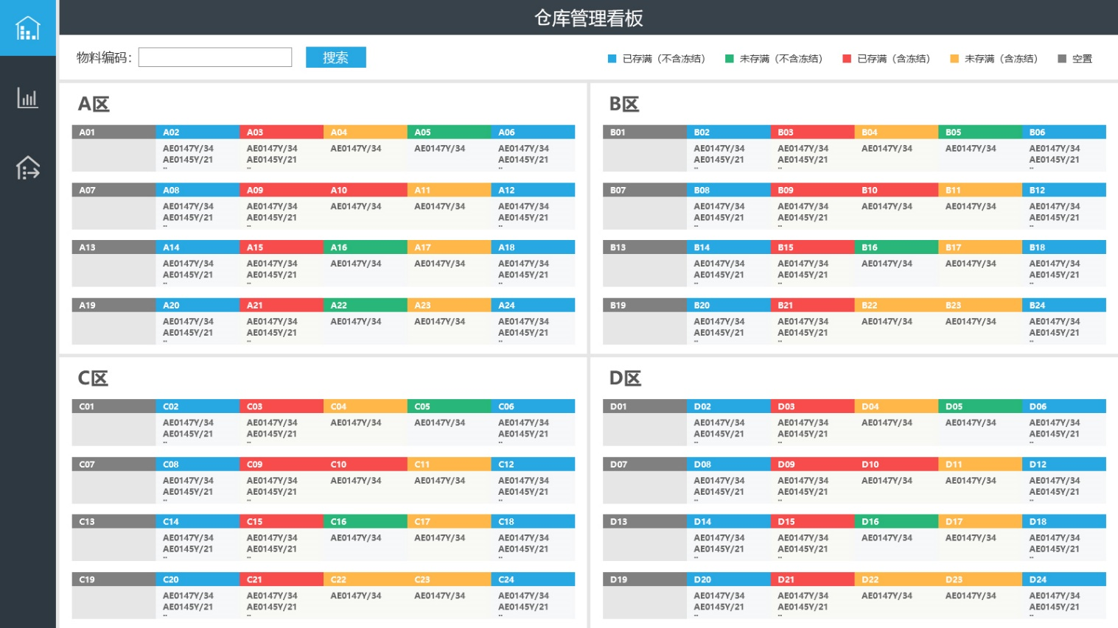
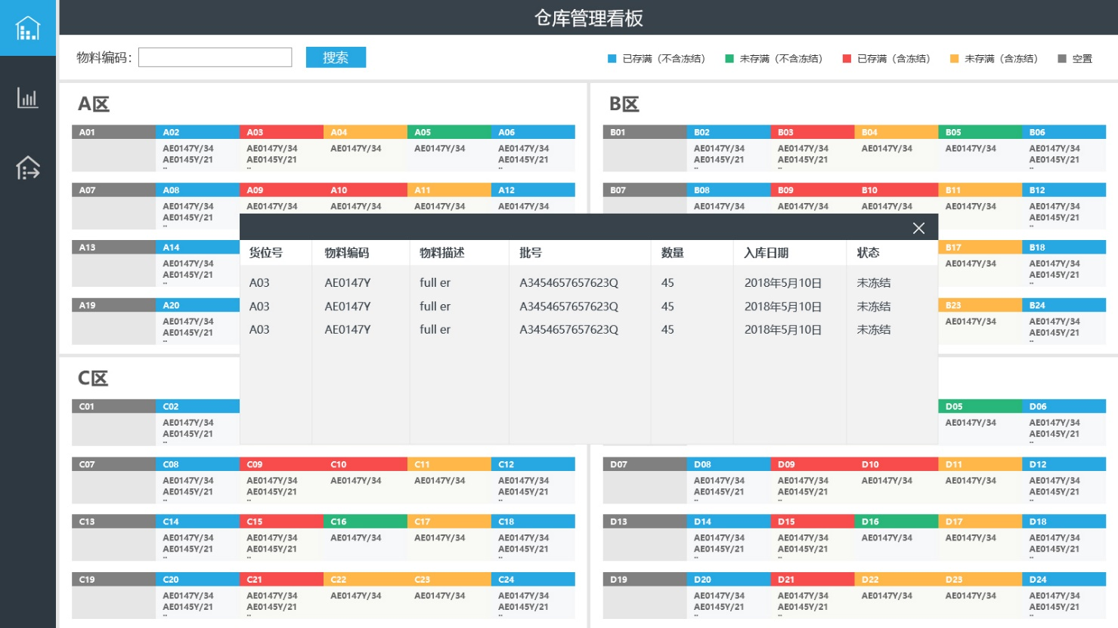
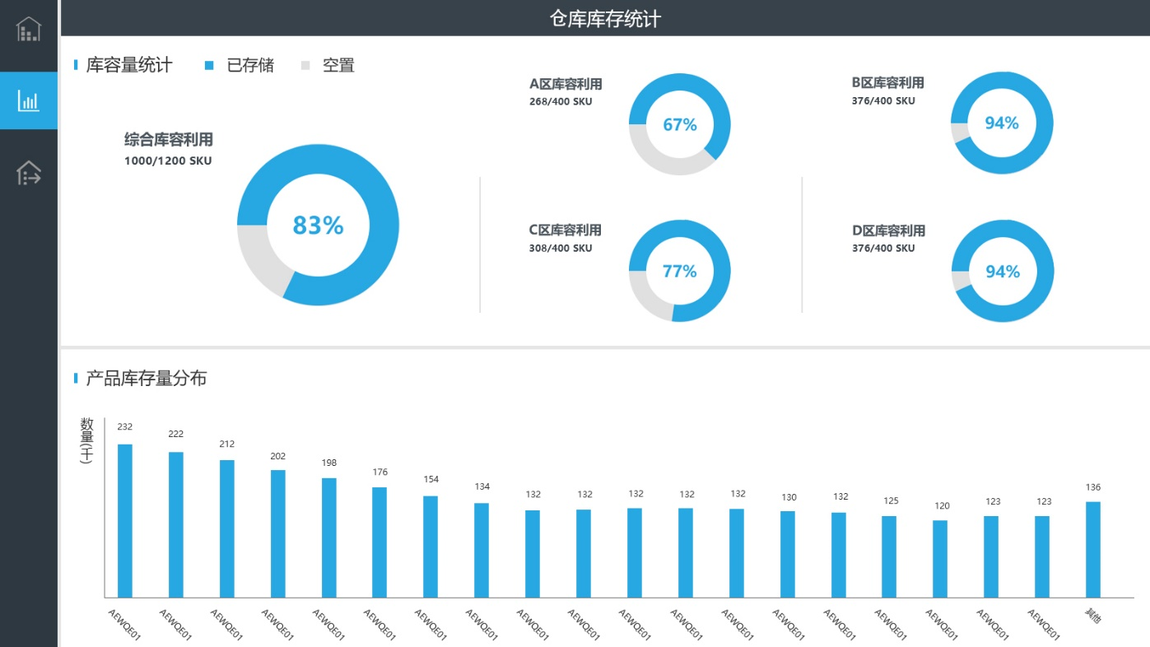
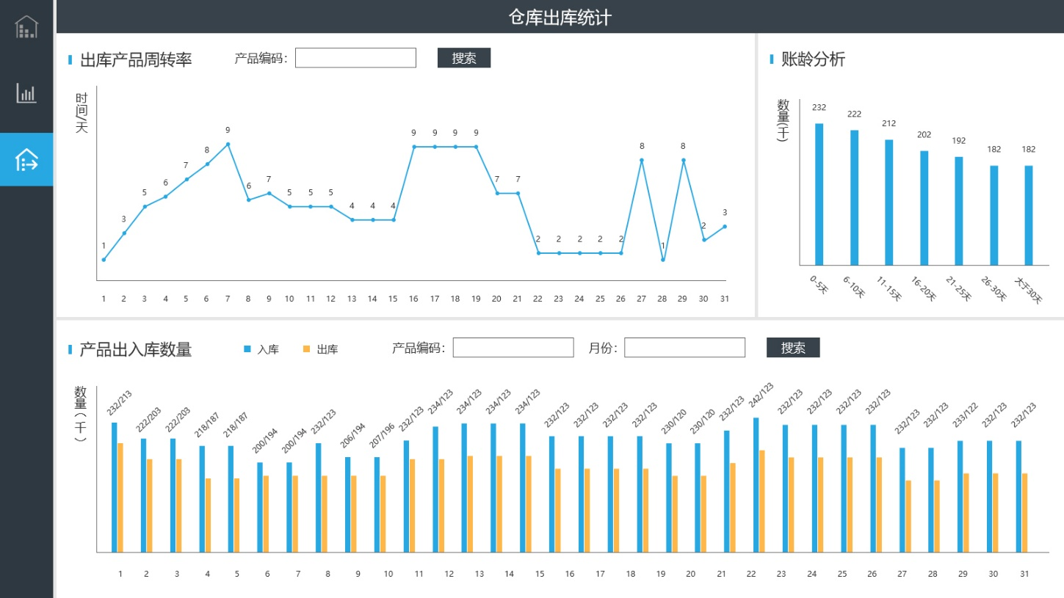
成品库存看板统计

Slide 26
基础建模-工厂建模
工厂建模是系统提供的对工厂的资源进行数据模型建立的功能模块。
用户可以通过自定义的建模框架实现工厂生产资源结构的数据化过程。
包括：
物料主数据
生产逻辑资源（车间、工作中心、作业工站）
组织结构
班次日历
生产物理资源（设备基础台账）

Slide 27
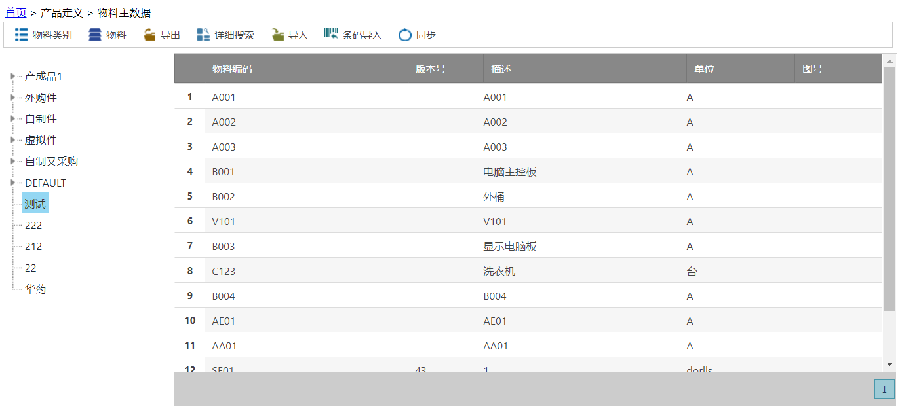
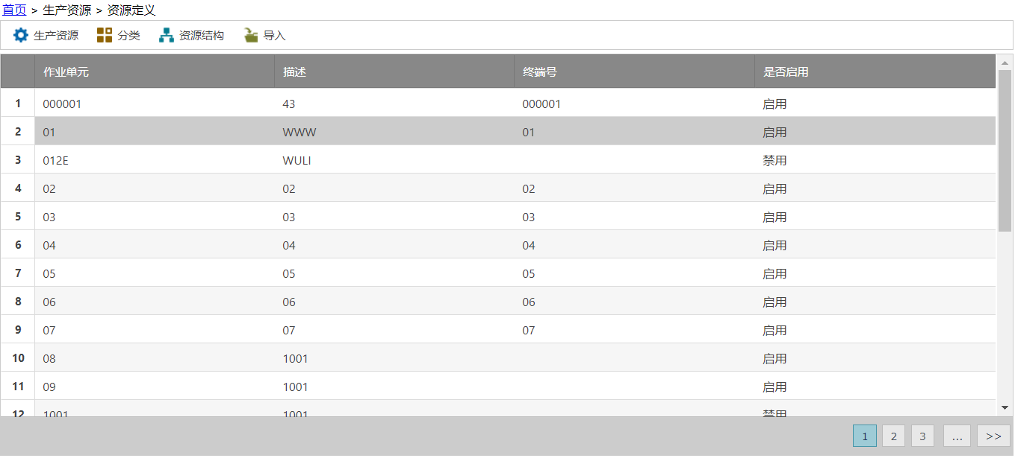
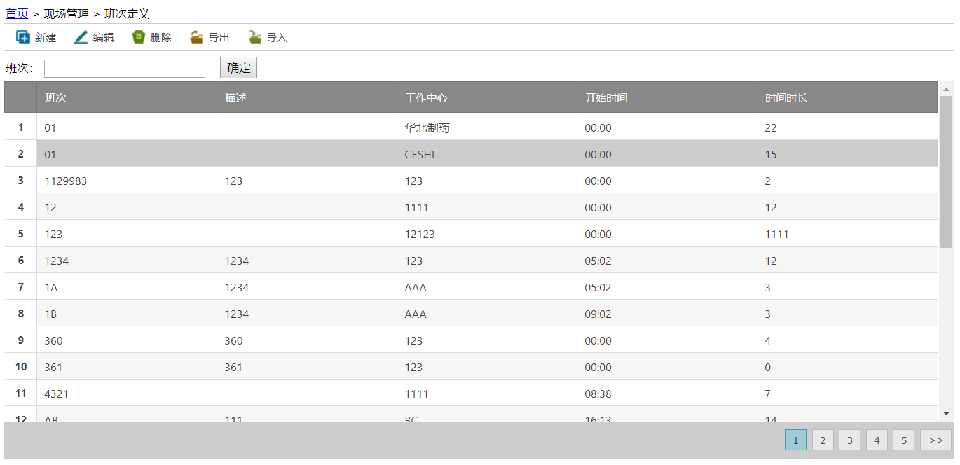
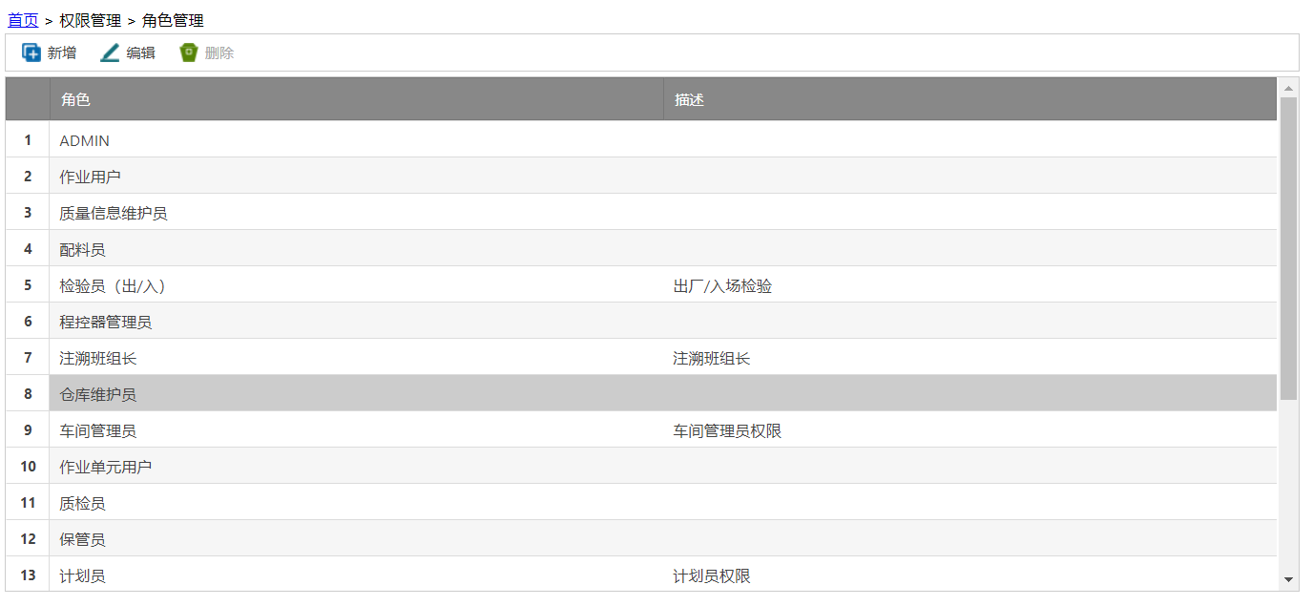
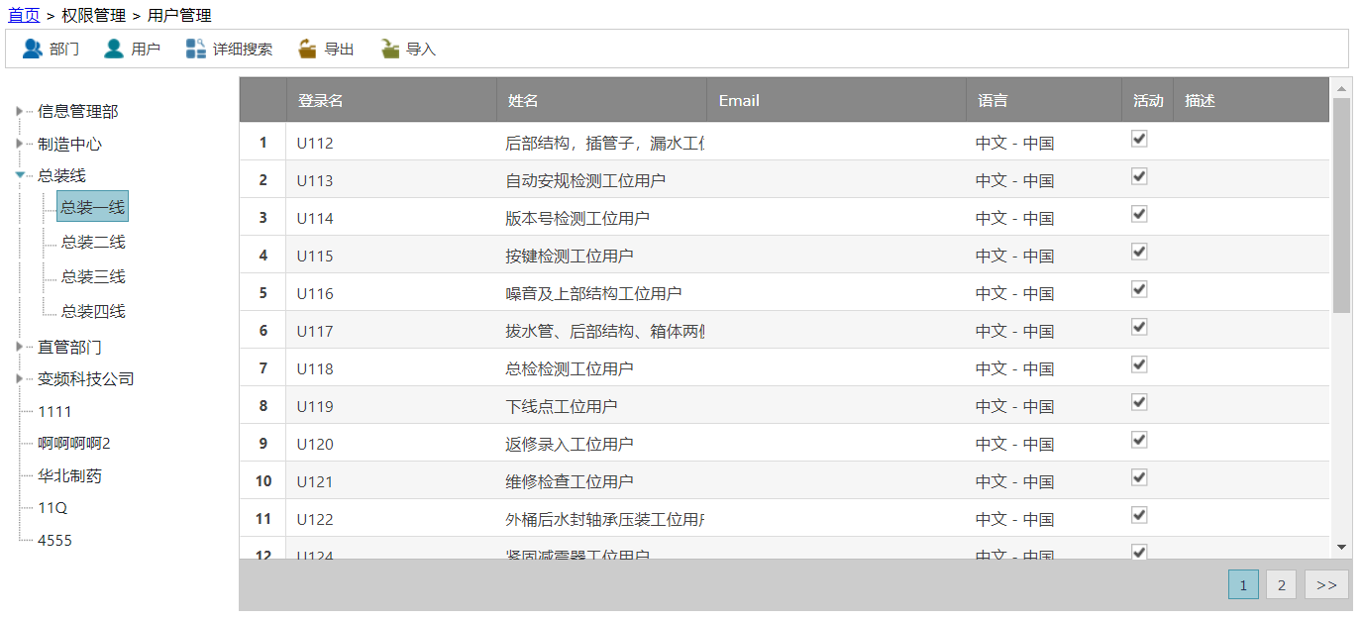
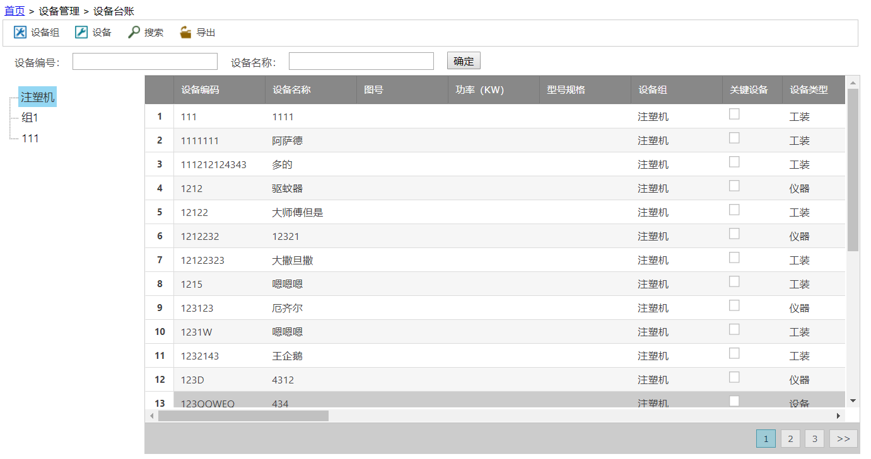
基础建模-工厂建模

Slide 28
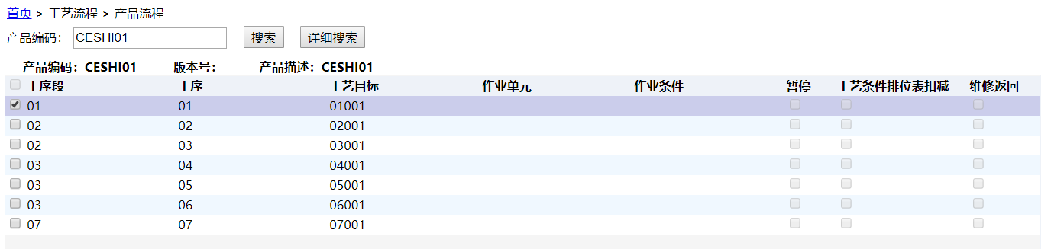
基础建模-工艺建模
在系统中建立数字化的产品制造工艺路线、工艺方法等制造约束条件。
在将制造过程的流程、方法、资源、物料等要素通过建模方式数据化的同时，设置了作业管理中的各种系统控制条件。
工艺管理-产品流程

Slide 29




基础建模-质量建模
在系统中建立人、机、物、法、环各环节的质量管控参数，并在生产过程中在线记录不良及在线返修。

Slide 30

生产计划
ERP
MES手工排产

Slide 31


生产计划-中央监控

Slide 32




生产计划-计划下达
日计划排产
能力核算及调整
线头电子计划板
发布计划

Slide 33


生产计划-计划派送
计划模块可以在任务单发布后派送到生产指示屏上，且支持打印订单对应的产品条码，由系统产生序列号并控制唯一性。

Slide 34



生产物料管理
物料主数据建模
流程BOM设置
关键物料投料记录

Slide 35



在制品管理-人员资质管控
作业资质授权
人员作业信息实时查看

Slide 36




在制品管理-指示与作业

Slide 37




质量管理-Andon

Slide 38


质量管理-首末检

Slide 39


质量管理-巡检

Slide 40

质量管理-在线监测
在检验作业客户端中选择产品异常，并选择不良现象，报告不良。系统提供PAD端检验报告功能用于移动作业。

Slide 41


质量管理-产品返工
报告不良后系统自动插入产品维修工序，防止产品流入正常工序。
维修完成后返回正常工艺路线。
返修产品管理
不良品流出控制

Slide 42



设备数采及监控

Slide 43


设备管理

Slide 44
“人-机-料-法-环”双向全流程追溯

Slide 45



追溯-生产计划统计

Slide 46




追溯-生产管理统计
计划
追溯
流程
追溯
材料
追溯
操作
追溯

Slide 47



追溯-在制品管理

Slide 48




追溯-质量管理

Slide 49




计划数据挖掘
计划数据多维度分析
多维度分析

Slide 50




生产数据挖掘
生产日报统计、产量统计、人均效率统计、异常停线统计等

Slide 51



质量数据挖掘
直通率统计、产品过程缺陷追溯、产品异常查询等

Slide 52

计划看板

Slide 53
生产看板

Slide 54
质量看板

Slide 55
阶段规划
材料仓库导入WMS
车间关键采集点
设备管理模块导入
自动化物流体系建设
IQC业务导入
车间检测设备物联
各车间现场业务展开
设备自动化能力提升
成品仓库导入WMS
首件、末检、巡检业务导入
计划编制优化（系统决策支持）
设备自反馈控制子系统建设
仓储、物流报表电子化
产品工艺管理导入
设备升级改造，实现互联互通
工艺数据分析模型建设
导入涉及业务流程规范
导入涉及业务流程规范
综合监控系统建设
质量数据分析模型建设
建立协同门户
生产、质量报表电子化
数据分析报表平台搭建
生产数据分析模型建设
消息通知模块导入
工艺、设备、质量大数据应用
样板车间MES系统导入
系统应用各车间全面展开、设备升级改造实现互联
智能化，自动化设备物联
结合自动化建立数字工厂
WMS系统导入
2018/6
2018/9
2018/12
2019/12
2020/12

Slide 56

项目实施进程
为确保项目实施的顺利进行必须建立项目组这样的项目管理机构。
通过建立项目组并明确每个成员的责任，能够加强项目进度的调度、协调能力，保证项目的均衡发展，实现项目整体的动态平衡。

Slide 57
聆
谢
听
谢
上海巴陆信息科技有限公司
网站：http:/www.blossim.cn

